Slide 1
Автор Исследования: Амоашей Амелия-Александра
1 АПРЕЛЯ 2019 г

Slide 2
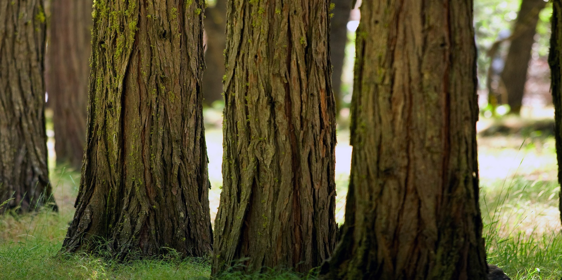
ИССЛЕДОВАТЕЛЬСКИЙ ПРОЕКТ: ОТКУДА БЕРЕТСЯ БУМАГА Цель :Познакомится со свойством бумаги Задачи: Узнать , как появилось бумага , как делают бумагу. Познакомиться с видами бумаги Изучить свойство бумаги

Slide 3
Для изготовления бумаги используют деревья. Брёвна очищают от коры и измельчают в крошку. Древесную крошку варят с добавлением кислоты , клея , смолы , красителей. На специальной машине эту массу отжимают , высушевают и сматывают бумагу в огромный рулон Затем из бумаги делают книги и тетради.

Slide 4
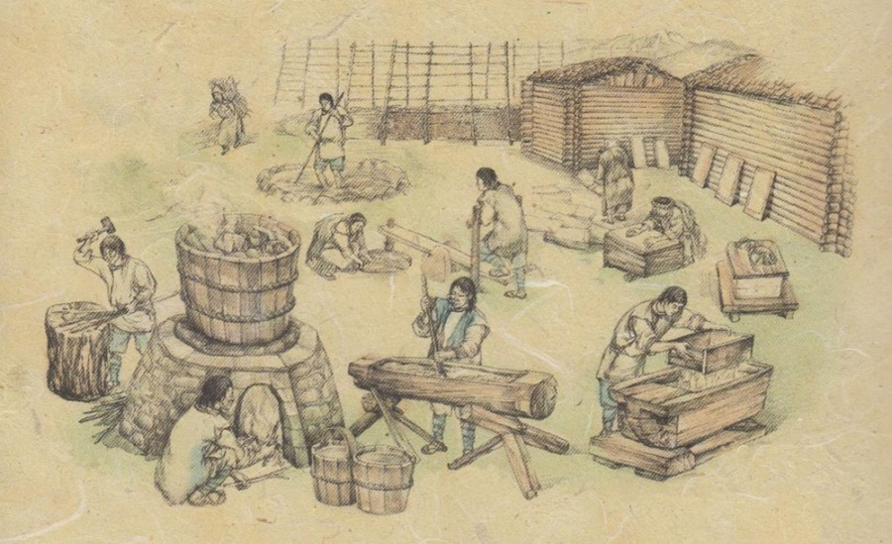
Интересное о бумаги
Первую бумагу начали делать в Древнем Китае больше двух тысяч лет назад.

Slide 5
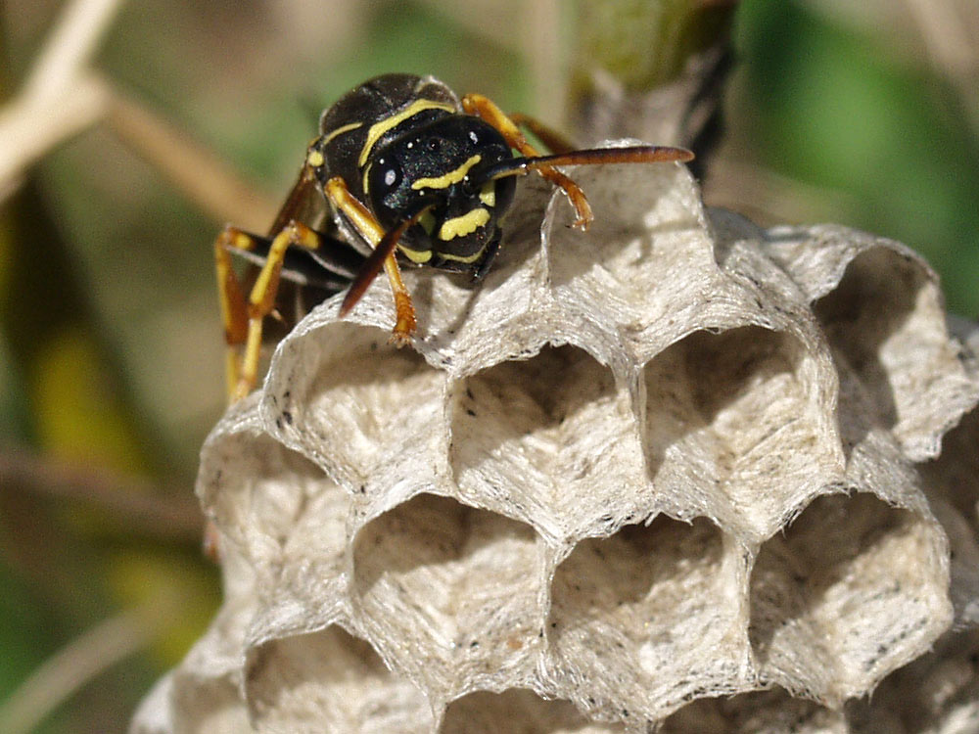
Существуют бумажные осы. Они строят гнёзда из бумаги, которую сами делают, измельчая древесину и пропитывая её своей слюной.

Slide 6
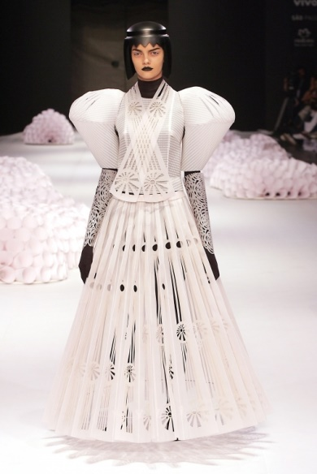
Из бумаги можно делать удивительно красивые вещи. Некоторые дизайнеры создают из бумаги даже женские платья.
Наши открытия:
Бумага материал волокнистый , который легко мнётся и по разрыву можно увидеть.
При увлажнении бумага увеличивается в размерах.

Slide 7
Литература:
Ресурсы интернета
Универсальная научно популярная онлайн – энциклопедия.

